Slide 1

信息系统与社会二
朝阳区线上课堂·高中信息技术
北京中学 赵腾任

Slide 2
学习目标：
1. 了解计算机(移动终端)的硬件体系结构和基本工作原理。
2. 知道计算机网络及数据交换技术。
3. 了解物联网、传感器的基本概念

Slide 3

信息系统的基础设施
3.1 计算机与移动终端
信息系统中的硬件
计算机体系结构
3.2 通信网络
信息系统与通信网络
局域网与广域网
数据交换技术
网络拓扑
3.4 信息获取与控制
物联网与信息系统
传感器与信息获取
控制机制
Notes:
第三章：信息系统的基础设施，有以下内容
1. 信息系统中的计算机与移动终端：包括：信息系统中的硬件，计算机体系结构
2. 信息系统中的通信网络：包括：信息系统与通信网络，局域网与广域网，数据交换技术，网络拓扑
3. 信息获取与控制：包括：物联网与信息系统，传感器与信息获取，控制机制

Slide 4
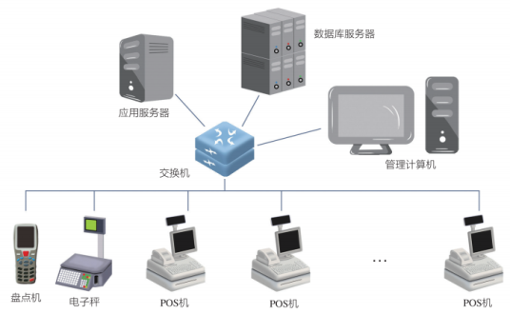
3.1 信息系统中的计算机与移动终端
计算机、移动终端与信息系统：不同的信息系统包含着形态各异的硬件设备，在同一个信息系统中，也使用着不同的硬件设备。
例如：在超市收银系统中，
除了我们见到的收银机、电
子秤之外，还有我们没看到
的服务器、管理用计算机
以及交换机等网络设备。

Slide 5


3.1 信息系统中的计算机与移动终端
当我们浏览新闻网站时，除了我们使用的计算机、智能手机外，更有许多我们没看见的服务器及网络设备在协同工作。
访问者使用计算机或移动终端，
通过网络发出访问网页的请求
后，服务器在自身或其他信息
系统中找到相应的资源，然后
把这些信息反馈给访问者。
而这一系列动作，是在很短的
时间内完成的。
网络边缘
运行客户程序
运行
服务器程序
A
B
① 请求服务
客户
② 得到服务
网络核心
服务器

Slide 6
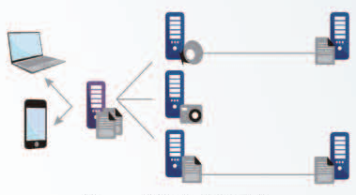
3.1 信息系统中的计算机与移动终端
在网站新闻信息的传递过程中，除了使用者直接接触的计算机或移动终端外，更有许多的服务器为使用者提供相关的服务，有众多的网络设备传递使用者的请求信息和服务器的反馈信息。
服务器是具有强大运算能力
或海量运算资源的计算机。
服务器和我们使用的终端之
间，则是由交换机、路由器
等网络设备及光纤、网线等
组成的网络提供通信服务。

Slide 7
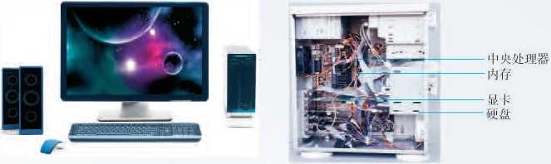
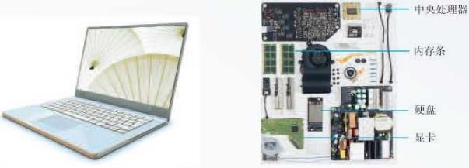
计算机与移动终端
我们现在使用的各种终端虽然形态各异，但是其体系结构是一样的。
例如：
台式计算机和笔记本电
脑，除了外部能看到的
显示器和键盘外，内部
也都有CPU、内存、硬
盘等组件。

Slide 8
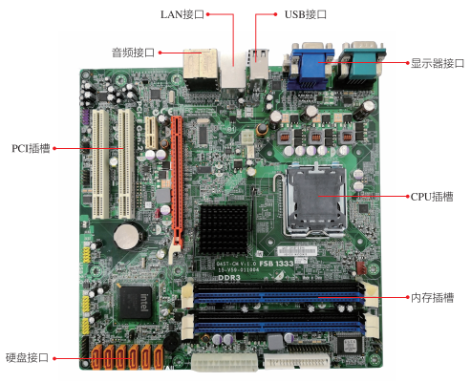
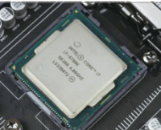
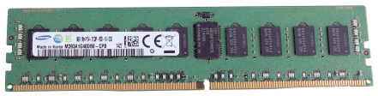
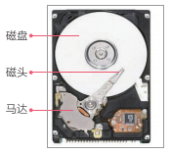
计算机内部组件

Slide 9
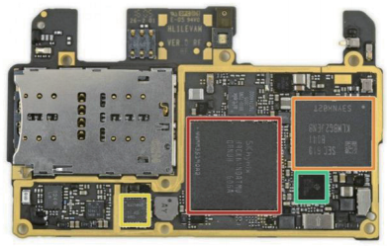
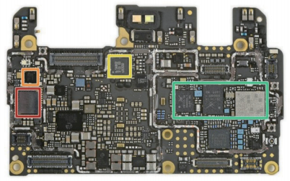
移动终端内部组件
移动终端同普通计算机一样，硬件也是普遍采用计算机经典的体系结构。
例如：
在手机主板的正面和背面，集成了处理器、存储器等各类芯片。
闪存
处理器
卫星导航芯片
语音通信相关芯片
WiFi控制器

Slide 10
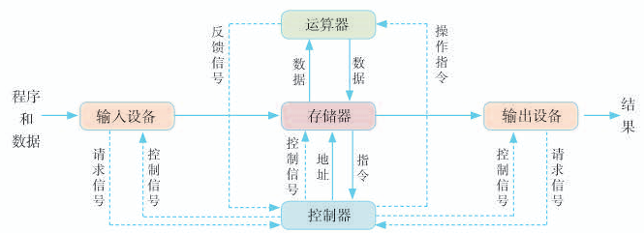
计算机体系结构
计算机采用二进制
具备可编程能力
五大功能部件：
运算器
控制器
存储器
输入设备
输出设备

Slide 11
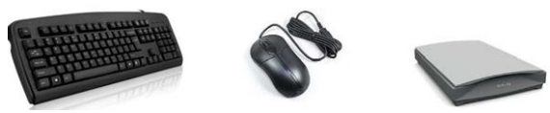
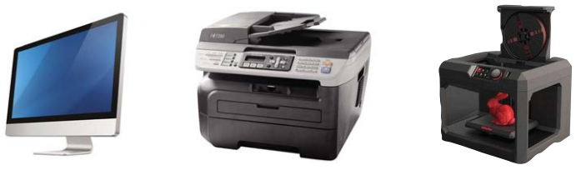
计算机体系结构
输入设备
输出设备

Slide 12
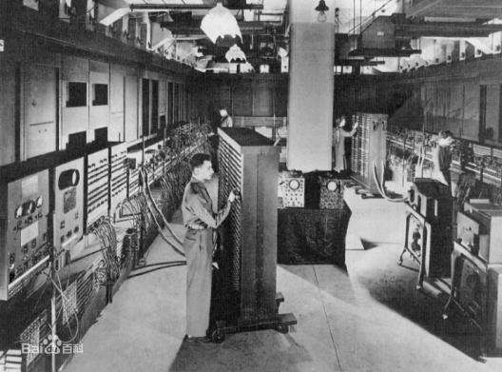
程序存储原理
ENIAC：1946年研制
电子数字积分计算机
它需要根据解决的不同问题重新连接电子元件，操作繁琐。
现代计算机依据程序存储原理工作：解决问题所需的程序和数据都保存在存储器中，执行时按顺序执行指令。
这样就使得程序设计与电路设计彻底分离，使得软件与硬件分开。

Slide 13
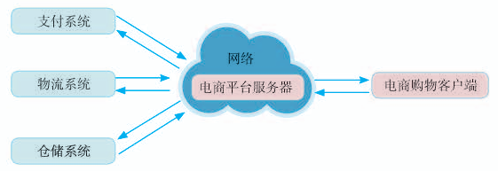
3.2 信息系统中的通信网络
信息系统与通信网络
从使用者角度看：都需要依赖通信系统，才能进行浏览、收发、学习等网络活动，而这些都经历了：“发送使用请求→接收反馈信息” 的过程。
从系统建设角度看：通过网络才能把多个信息系统连接起来，形成功能更强大、完善的信息系统。

Slide 14
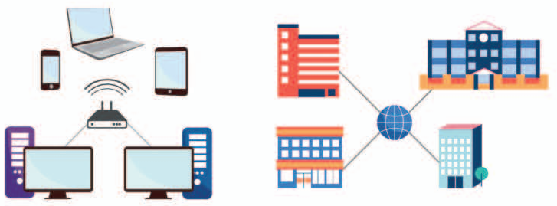
局域网与广域网
计算机网络：主要是由一些通用的、可编程的硬件互连而成的，而这些硬件并非专门用来实现某一特定目的（例如，传送数据或视频信号）。这些可编程的硬件能够用来传送多种不同类型的数据，并能支持广泛的和日益增长的应用。（谢希仁《计算机网络(第7版)》）
按网络覆盖的
地理范围大小，
可以把计算机
网络划分为：
局域网
广域网

Slide 15



局域网与广域网
结点
网络
网络
除了网络覆盖范围的不同，在网络技术、设备等方面，局域网与广域网也有许多不同之处。
同学们想一下，我们学校的网络，属于局域网、还是广域网？你在学校见到过什么网络设备呢？
链路
结点
网络
网络
网络
网络
网络
结点
链路
图例
计算机
在局域网中，交换机是一种重要的设备，通过网线或Wifi等将计算机、手机等连成网络。
而在广域网中，路由器则是重要的设备，通过光纤等高速链路将不同网络连接起来。
交换机
路由器
网络

Slide 16
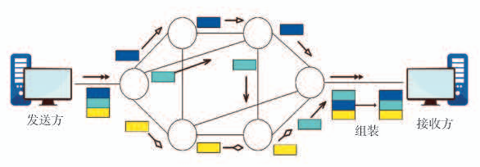
数据交换技术
网络中的计算机，不时地发送请求或接收反馈，这些计算机之间就要不断地进行数据交换。
而数据交换也有不同的技术。
从传统电话使用的电路交换，到收发电报采用的报文交换，到现在上网采用的分组交换，每种技术都有其特点与适用场景。

Slide 17



数据交换技术
电路交换：需要在通信双方之间建立一条通道。适合需要持续交互的应用场景。
交换机

Slide 18
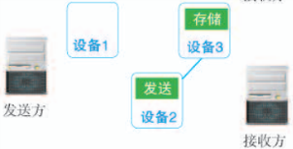
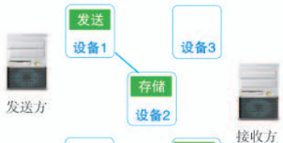
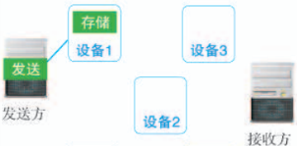
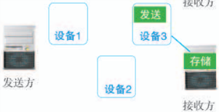
数据交换技术
报文交换：把发送的数据作为整体，依次在交换设备间传递。
每次转发数据，
只占用网络中的
一小段线路。

Slide 19

数据交换技术：分组交换
路由器
H₄
H₂
D
注意分组路径的变化！
H₁
B
主机
H₆
互联网
E
A
H₁ 向 H₅ 发送分组
C
H₅
H₂ 向 H₆ 发送分组
H₃
分组交换：将要传输的信息按照限定大小分成许多个小“包”，这些数据报在协议的约束下可以通过不同的路径到达目的地，最后按次序组装、恢复成原来的信息。

Slide 20
数据交换技术：三种交换技术的比较
电路交换
报文交换
分组交换
报
文
P1
P2
P1
连接建立
P3
P2
P4
P3
P1
P4
P2
报
文
P3
数据传送
数据
P4
连接释放
报
文
t
A B C D
A B C D
A B C D
数据
传送
特点
比特流直达终点
报文
报文
报文
分组
分组
分组
存储转发
存储转发
存储转发
存储转发
三种数据交换技术各有特点。分组交换具有高效、灵活、迅速、可靠等特点，而被在更多方面采用。

Slide 21
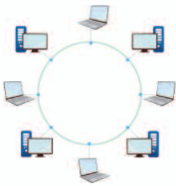
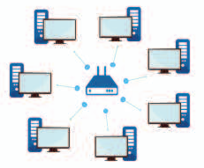
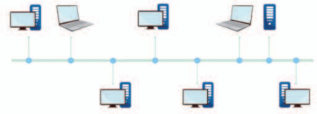
网络拓扑
网络拓扑：用来表示网络中各种设备的物理布局。
常见的网络拓扑主要包括：线状、环状、星状三种基本结构。
学校的校园网，家庭的局域网，其网络拓扑大多是星状：容易增加新的节点，可以通过中心设备方便地进行管理。

Slide 22
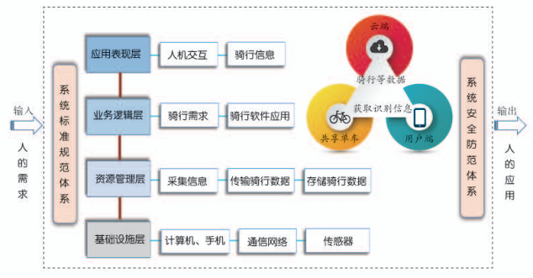
3.4 信息获取与控制物：联网与信息系统
物联网就是物物相连的互联网，其核心和基础仍然是互联网，是在互联网基础上延伸和扩展的网络。
物联网也是一种
信息系统，其组
成可以分为四层。
应用表现层
业务逻辑层
资源管理层
基础设施层

Slide 23
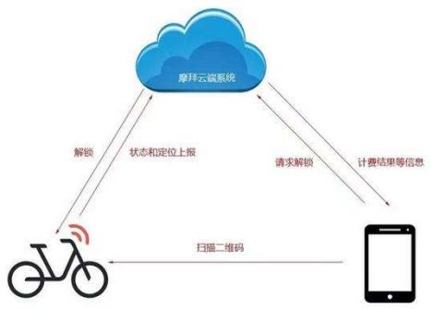
物联网与信息系统
共享单车系统工作过程：
扫描二维码，请求解锁等
解锁，状态和定位信息上报等
锁车，停止采集信息，结算费用等

Slide 24
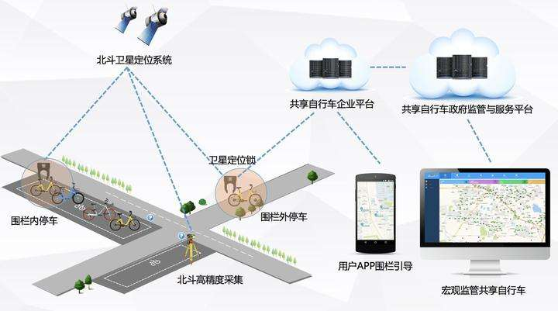
共享单车
除以上功能外
可能还有电子围栏
与政府监管平台的信息交互等

Slide 25
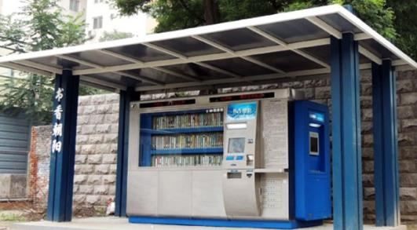
传感器与信息获取
在各种信息系统中，传感器起着越来越重要的作用。
物联网，大数据，都需要传感器连续、自动地提供各种数据。
2011年5月，北京市朝阳区启动了24小时自助图书馆建设项目，进一步完善了朝阳区公共图书馆服务体系。24小时自助图书馆的设立方便想读书的读者随时借书、还书。
大家回顾一下，借书的基本流程，想一想，在此过程中可能用到哪些传感器。

Slide 26
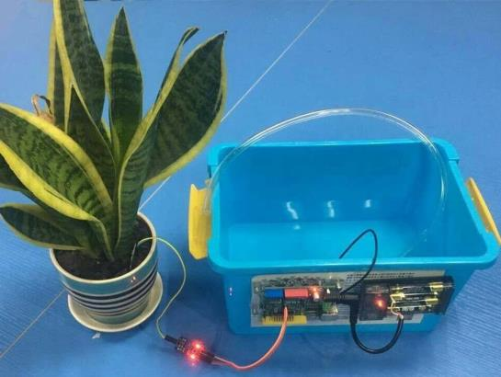
控制机制
各种各样的传感器在信息系统中发挥着重要的基础性作用，要让不同的传感器有效运行，需要结合编程对传感器进行控制。
例如，同学们就可以制作的自动浇花装置：可以使用Mixly、Pytnon等进行编程：检测土壤的含水量，在缺水时控制水泵自动浇水。

Slide 27
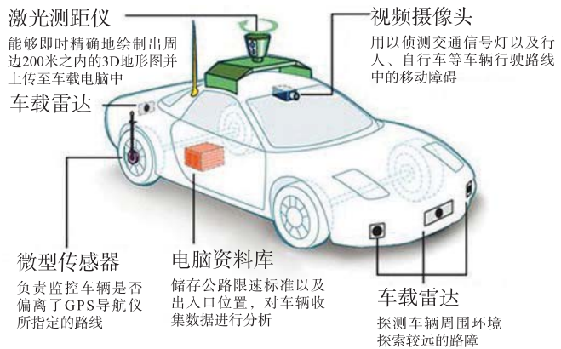
控制机制
无人驾驶汽车：通过传感器感知车辆周围环境，并根据感知所获得的道路、车辆位置和障碍物信息来控制车辆的转向和速度，从而使车辆能够安全、可靠地在道路上行驶。
根据已有的交通和地图等信息，自动规划行车路线并控制车辆到达预定目标。

Slide 28

谢谢您的观看
北京市朝阳区教育研究中心 制作

